Slide 1
Zur Nutzung bitte die Präsentation starten
Energiespar-Edition
LOS GEHT‘S

Slide 2
BEREIT!

Slide 3
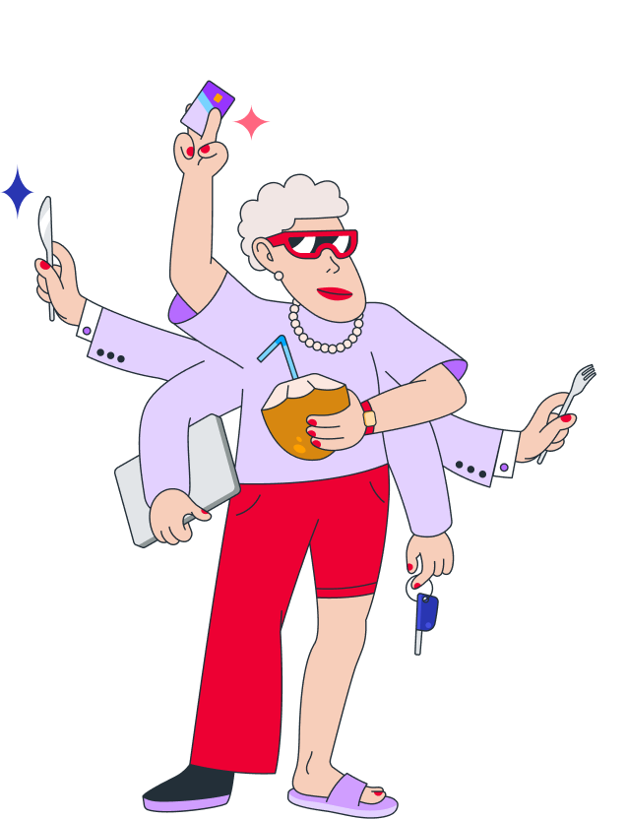
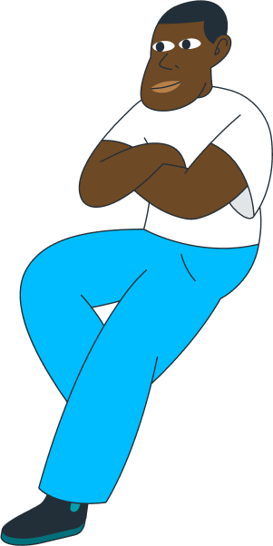
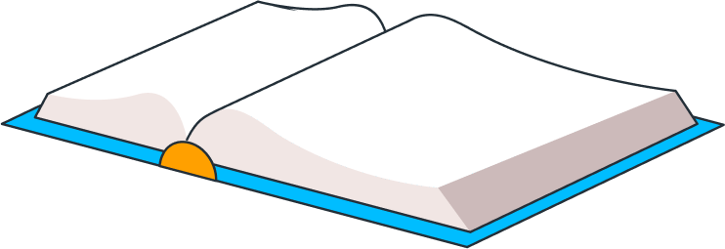
?
Leuchtet da was?
WEITER
LED

Slide 4
WEITER

Slide 5
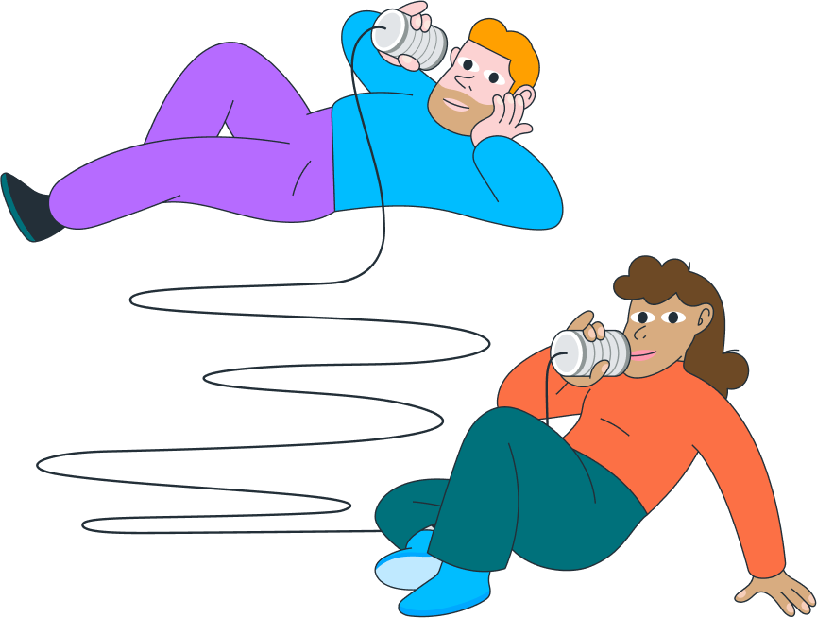
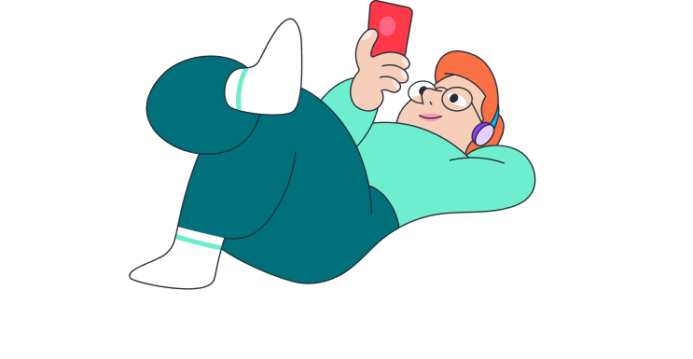
?
Hier drin ist es heißkalt.
WEITER

Slide 6
WEITER

Slide 7
?
Man muss ja nicht verdamp-fen.
WEITER
Hey!

Slide 8
WEITER

Slide 9
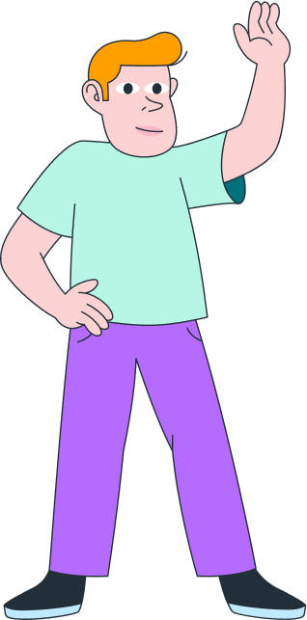
?
Zahlen für heiße Luft?
WEITER
60°
40°
30°
Start
wäscht
fertig

Slide 10
WEITER

Slide 11
?
Mmmhhh. Nudeln UND Pizza!
WEITER
120°
140°
160°
180°
200°
fertig

Slide 12
Energie sparen? Einfach.

